Slide 1
Taller integrado
Docente: Miguel Guevara
Alumno: Claudio Alfaro
Fecha: 04/07/2024

Slide 2
Explicación general
Objetivo.
Scraper.
Flask.

Slide 3
Objetivo del proyecto.
El objetivo principal del proyecto es obtener datos de diversas páginas para poder evaluarlos y visualizarlo en diversas aplicaciones.

Slide 4
Datos Scraper
El Scraper se divide en 2 partes:
1. Obtención de links: El Scraper entra a la página
“https://store.steampowered.com/search/?sort_by=_ASC&supportedlang=latam&os=win&filter=globaltopsellers ”
De esta página se obtienen los links de cada juego y se guardan en un Json llamado “steam_games_links.json”.
2. Obtención de datos: El scraper al iniciar entra al Json para obtener el link de cada juego, una vez obtenido entra a cada link y extrae los siguientes datos:
Nombre del videojuego.
Editor.
Desarrollador.
Número de reseñas.
Fecha de lanzamiento.
Precio.
Luego crea un diccionario con los datos de los juegos y los guarda en un archivo Json llamado Steam_game_data.json

Slide 5
Flask
En flask tenemos un ruteo de direcciones para la aplicación, todo esto en el archivo app.py, es decir, para cada vista creada debe haber un ruteo de la vista y una funcion definida que returne la vista desde la carpeta template.

Slide 6
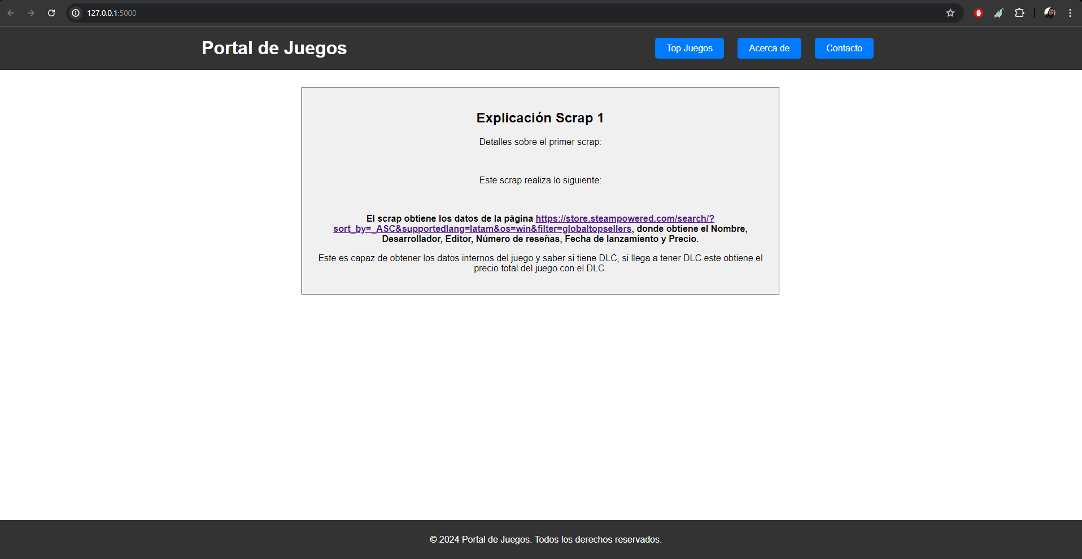
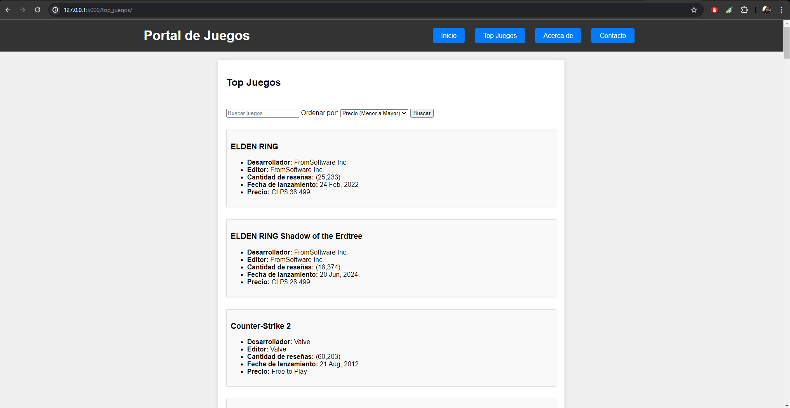
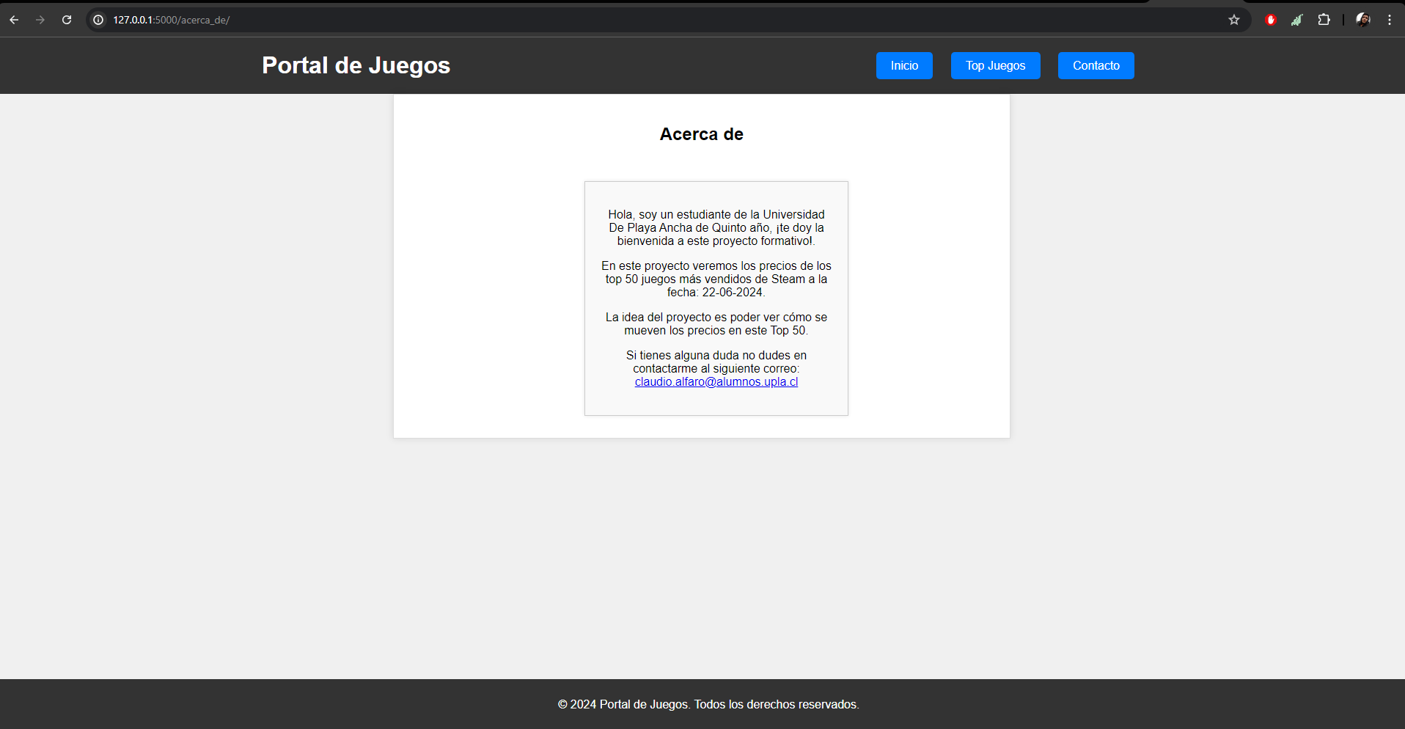
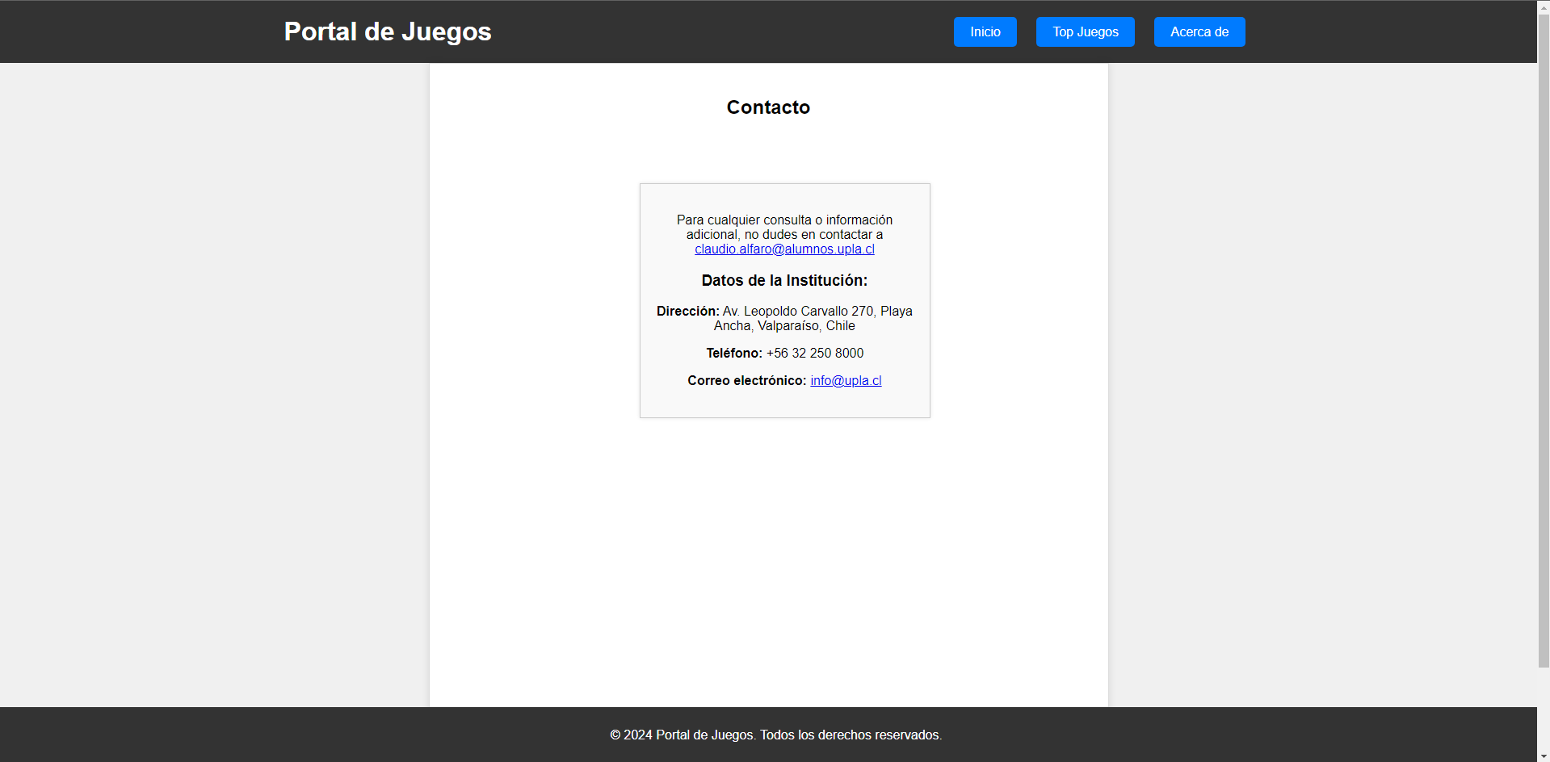
Vistas

